Slide 1


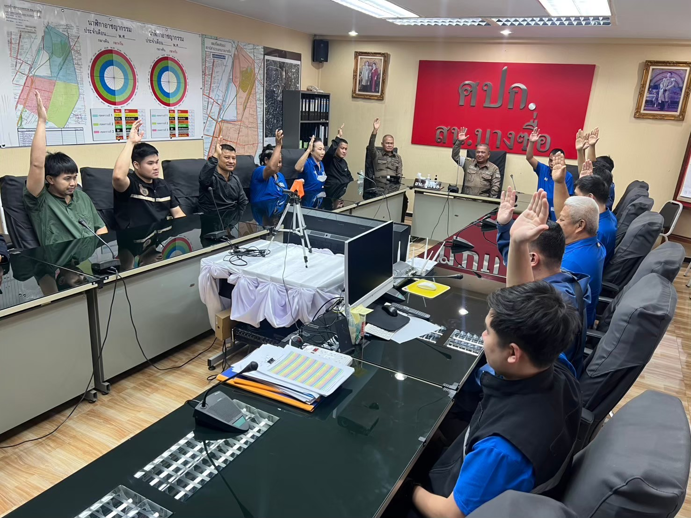
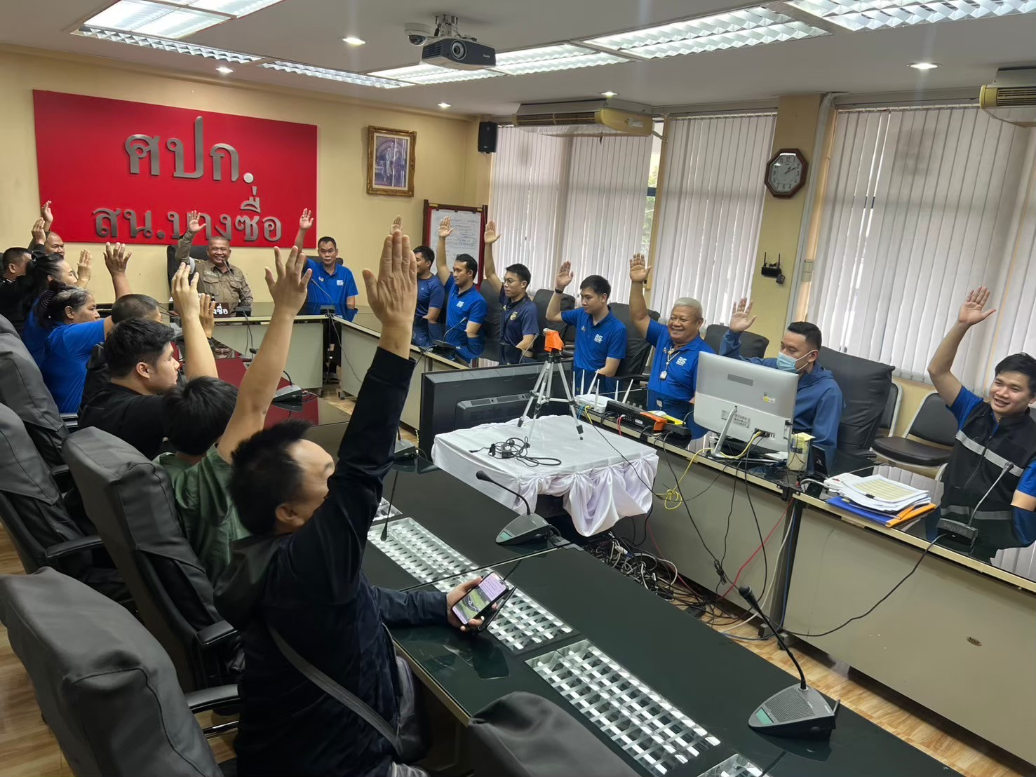
เดือน ตุลาคม 2567
วันที่ 9 ตุลาคม 2567 เวลา 09.00 น. พ.ต.ต.สัญญา พิมพ์พา สว.อก.สน.บางซื่อ และข้าราชการตำรวจฝ่ายธุรการแต่ละฝ่ายรวมกันประชุมหารือเรื่องการจัดการแฟลตบ้านพัก
สถานีตำรวจนครบาลบางซื่อ ในการจัดการความสะอาด การจัดคิวแฟลต
สถานีตำรวจนครบาลบางซื่อ

